Slide 1


Slide 2
Desarrollo de Habilidades Emprendedoras
Unidad 1 Nociones fundamentales sobre emprendimiento

Slide 3
INTRODUCCION :
Emprender un negocio es un gran reto y para lograrlo necesitas de un plan que permita dar forma a la idea de negocio y así poder alcanzar tu sueño.
Las razones para iniciar un negocio son diversas, quizá deseas ser tu propio jefe, no encuentras empleo, conoces el mundo de los negocios o encontraste una buena oportunidad. Cualquiera de ellas es una buena razón, pero recuerda que el punto de partida es tu propia motivación, tu voluntad de hacer, de creer en lo que estás iniciando y la constancia en el trabajo para lograr tu meta.
Los negocios exitosos se basan en tres pilares fundamentales: el emprendedor, la idea de negocio y el plan de negocio.

Slide 4
Objetivo …
Entregar las competencias ,habilidades y destrezas para aplicar herramientas y técnicas de generación de ideas creativas que permitan tomar decisiones innovadoras para minimizar los riesgos de inversión y asegurar el desarrollo de empresas así como dotar a los estudiantes con las capacidades para identificar los mecanismos de financiamiento de la innovación tanto del ámbito publico como el sector privado .

Slide 5
Contenidos de aprendizajes Esperados :
Unidad 1 Nociones fundamentales sobre emprendimiento
Definición de emprendimiento; emprendedor,intrepreneurship, empresas gacelas
Características distintivas de un emprendedor
Descubre y explota oportunidades
Un creador inicia y motiva el proceso de cambio
Comportamiento de un emprendedor
Acepta riesgo
Intuición alerta exploración
Liderazgo ruptura en los modos de actuación
Identifica oportunidades de negocio
Creación de empresa

Slide 6
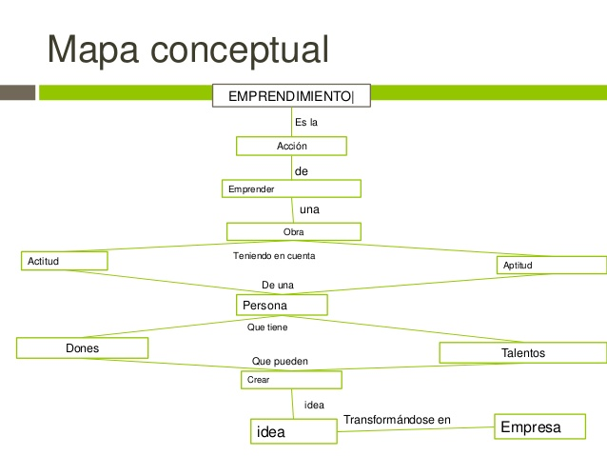

Slide 7
Definición de Emprendimiento - Entrepreneurship (inglés)
EL término emprendimiento no forma parte del diccionario de la Real Academia Española (RAE). Se trata del efecto de emprender, un verbo que hace referencia a llevar adelante una obra o un negocio.
El emprendimiento suele ser un proyecto que se desarrolla con esfuerzo y haciendo frente a diversas dificultades, con la resolución de llegar a un determinado punto.

Slide 8
Empresas Gacelas..
las empresas gacela son aquellas que crecen rápidamente, incluso en tiempos de crisis. Para ser considerada «gacela», una empresa debe tener un crecimiento de entre el 20 y el 25 % anual.
Este tipo de empresas son jóvenes, es decir, tienen pocos años de existencia (entre 2 y 5 años) y son generadoras de empleo a raíz de su crecimiento acelerado.

Slide 9
startup:
Compañía de arranque, compañía incipiente o, simplemente, compañía emergente es un término utilizado actualmente en el mundo empresarial el cual busca arrancar, emprender o montar un nuevo negocio y hace referencia a ideas de negocios que están empezando o están en construcción, es decir son empresas emergentes apoyadas en la tecnología. Son ideas que innovan el mercado y buscan hacer de los procesos complicados más fáciles de realizar, estas van enfocadas a diferentes temas y usos. Generalmente son empresas asociadas a la innovación , al desarrollo de tecnologías, al diseño web o desarrollo web; son empresas de capital-riesgo.
Las incipientes por lo general comienzan como una idea de negocio creativo, y el paso inmediato es agregar diferenciación a dicha idea a través de la innovación, para finalmente emprender el negocio.

Slide 10
Características distintivas de un emprendedor
Los expertos sostienen que los emprendedores deben contar con ciertas capacidades para tener éxito: flexibilidad, dinamismo, creatividad, empuje, etc.
A continuación las 7 características Básicas que un alumno Emprendedor debe tener ..

Slide 11
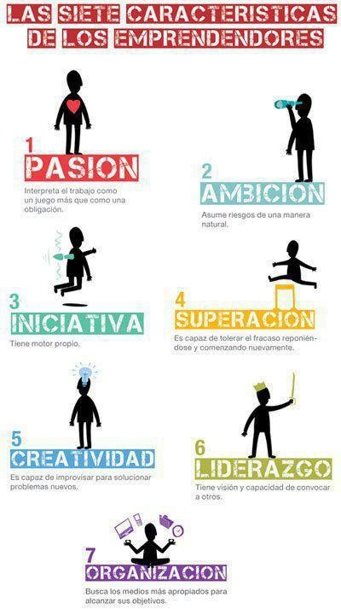
Que características debe tener un Emprendedor :
El deseo personal es el principal motor de sus acciones.
Ama profundamente los productos o servicios, objetos de su actividad.
Trabaja incansablemente muchas horas, sin demostrar cansancio.
Interpreta el trabajo como un juego más que como una obligación
Tiene confianza en sí mismo y cree en sus potencialidades y habilidades para llevar adelante su propio negocio.
Sus objetivos personales actúan como el principal motivador de su conducta.
Es consiente de la necesidad de su desarrollo, y por ello, se capacita permanentemente.
Asume riesgos de una manera natural.

Slide 12

Tiene motor propio y no depende de los estímulos externos para ponerse en movimiento.
Está orientado, principalmente hacia la acción y resolución de problemas.
No se conforma con el status quo.
Está permanentemente pensando y comenzando proyectos y acciones nuevas.
Determina el valor relativo de los problemas asignándoles, a cada uno, su correcta dimensión.
Es flexible para buscar caminos alternativos cuando los originales se cierran.
Es tenaz, perseverante, insistente en el logro de sus objetivos sin caer en la testarudez.
Es capaz de tolerar la frustración y el fracaso aceptando la realidad, reponiéndose y comenzando nuevamente.

Slide 13


Sus ricas y variadas experiencias personales actúan como fuente de inspiración.
Tiene la capacidad de visualizar alternativas distintas a los paradigmas establecidos.
Es capaz de improvisar ideas y acciones para solucionar problemas nuevos.
Tiene una amplia apertura mental que le permite encontrar alternativas innovadoras.

Slide 14


Tiene visión y capacidad de convocar a otros en torno a esa visión.
Debido a su capacidad de influencia es un referente en los ámbitos donde actúa.
Comunica claramente sus emociones e ideas.
Utiliza con naturalidad los distintos estilos de liderazgo, según las personas y las circunstancias.
Tiene capacidad de autocontrol.
Define bien sus prioridades, pone el foco de su trabajo en ellas y administra su tiempo con efectividad.
Busca, permanentemente, los medios apropiados para alcanzar sus objetivos.
Utiliza con eficacia las nuevas tecnologías (internet, mails, redes sociales, etc.)

Slide 15
TEN UN HIJO
SIEMBRA UN ARBOL
ESCRIBE UN LIBRO

Slide 16
Ampliando el Proverbio Diremos…
CREA UNA EMPRESA
Trascender

Slide 17

El emprendedor… ¿nace o se hace?
Unos nacen, otros se hacen …
Lo importante es que el
PROCESO de identificar,
evaluar e implementar
oportunidades se
puede SISTEMATIZAR

Slide 18

OPORTUNIDADES - Implican trabajo - Están o no están - Pueden transarse - Solo funcionan en ciertas ventanas - Permiten crear negocios - Requieren clientes
IDEAS - Son gratis - Todos las tienen - No tienen valor - No tienen límite en el tiempo - No se relacionan con los negocios - No implican necesidades

Slide 19
¿de dónde sacan sus ideas los emprendedores?
Amar Bhide (1994), “How entrepreneurs craft strategies that work” - HBR

Slide 20
¿cómo identificar oportunidades de negocio?
1. La necesidad insatisfecha.
¿Qué me gustaría que
exista y que aún no está
disponible?

Slide 21
¿de dónde sacan sus ideas los emprendedores?
2. El actual producto o servicio es exitoso.
Si este producto o
servicio actualmente
tiene demanda,
entonces…

Slide 22
DEFINA SU SUEÑO
SUEÑO
Es un objetivo una meta importante que se quiere alcanzar y por la cual uno está dispuesto a dar todo de sí hasta lograrlo.
Aliciente para que la gente esté estimulada y haga un esfuerzo constante.
¿Qué queremos en el futuro?
¿Qué buscamos y deseamos?

Slide 23
INNOVACIÓN CREATIVIDAD
Solamente un soñador puede hacer que un sueño se convierta en realidad. Walt Disney.
Como no sabían que era imposible, lo hicieron.
Más creatividad es el único camino para que el mañana sea mejor que hoy.
Quien hace puede equivocarse. Quien nada hace, ya está equivocado.

Slide 24
INNOVACIÓN CREATIVIDAD
Es útil, es factible, es comercial. Henry Ford.
Asi, ¿De qué vale una idea? De nada! No, a menos que usted la convierta en algo significativo. Weismantel y Kisling.
La esencia del conocimiento es, cuando se tiene, saber aplicarlo. Confucio.

Slide 25

DEFINA SU SUEÑO
Qué quiere para usted sino tuviera problemas económicos ni de tiempo, sea específico.
Mentalice como sería su vida si obtuviera.
Vale la pena luchar por ese sueño.
Sería feliz alcanzando ese sueño.
Cómo me gustaría estar financieramente en el futuro.

Slide 26
DEFINA SU SUEÑO
¿Qué me gustaría tener? ¿Algún día?
¿Qué me gustaría hacer en mi tiempo libre?
Preguntas relacionadas con su familia, esposa, hijos, bienestar público, etc.
Los sueños son y para volverlos realidad es necesario trabajar.

Slide 27

PENSAR
No solo cuesta trabajo pensar, sino que muchas personas temen hacerlo. Algunos siguen fácilmente las sugerencias de los demás, porque les ahorra el trabajo de pensar.

Slide 28
PENSAR
Complique los problemas y se saldrá siempre con la suya.
El éxito no es una serie de ideas brillantes o decisiones valientes, sino una atención fanática en el detalle.

Slide 29
http://definicion.de/emprendimiento/#ixzz3vryTjH9z
http://www.degerencia.com/glosario.php?pid=118
https://es.wikipedia.org/wiki/Compa%C3%B1%C3%ADa_startup

